Slide 1



Отчет об итогах деятельности
администрации городского округа
«город Дербент»
по итогам 2017 года

Slide 2
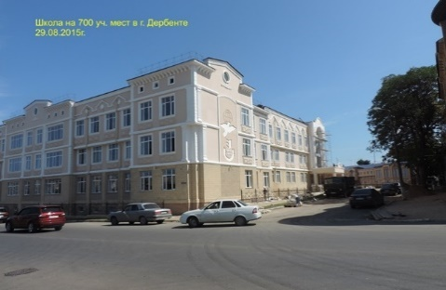
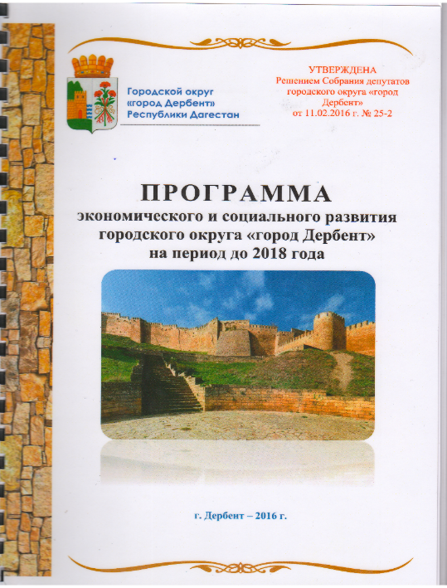
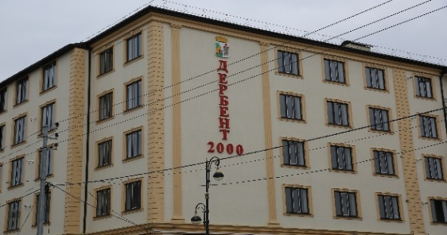
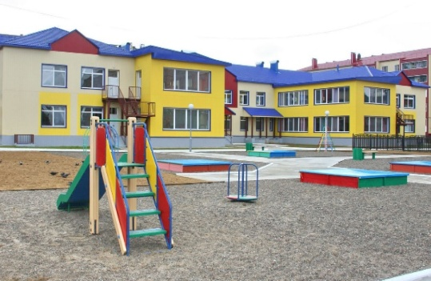
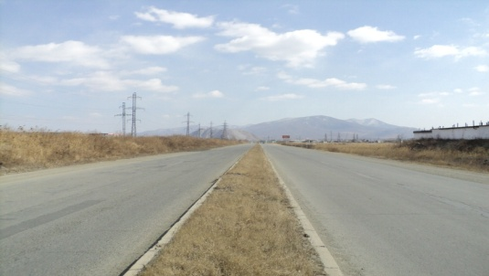
11 февраля 2016 года Решением собрания депутатов №25-1 принята и утверждена программа экономического и социального развития городского округа «город Дербент» на период до 2018 года. Принятию программы предшествовала огромная работа, а результаты этой работы легли в основу плана мероприятий программы. А именно:
был проведен опрос жителей города, в том числе путем анкетирования через сайт администрации, где гражданам задавался вопрос о том, какие проблемы города необходимо решить в первую очередь;
были проведены встречи с населением в различных общественных местах города, где происходило живое общение с гражданами и обмен мнениями;
в первые дни работы проведены встречи с молодежью, с религиозными лидерами, представителями общественных организаций.
В работе над программой принимали участие работники администрации города, депутаты городского собрания, а также представители общественности города. Таким образом, могу смело сказать, что программа соответствует чаяниям граждан города. Тесное взаимодействие продолжилось и при реализации данной программы.

Slide 3
Основные показатели социально-экономического развития города
Стоит отметить, что динамика по показателям социально-экономического развития в целом положительная. Так:
в 2016 г. увеличился объем налоговых и неналоговых доходов по сравнению с 2015 годом на 98,3 млн. рублей или 38,0%, положительная динамика по сбору собственных доходов в бюджет городского округа «город Дербент» сохранилась и в 2017 году (рост на 46,1 млн. руб. по сравнению с 2016 г.);
объем инвестиций по данным статистической информации увеличился в 5 раз (3,815 млрд. руб. против 0,668 млрд. руб.), а по итогам 2017 года объем инвестиций вырос еще больше и составил 4,4 млрд. рублей;
количество созданных рабочих мест увеличилось на 35% (1 282 против 950) в 2016 г. и на 60% в 2017 г. (2057 и 1282);
рост количества предпринимателей, вставших на налоговый учет, и заключенных трудовых договоров составил более чем 2,8 раз (1 167 против 407) в 2016 г. и 76,3% в 2017 г. (2057 и 1167);
по данным статистики среднемесячная заработная плата работников организаций в 2017 г. составила 21 792 руб./мес.;
по данным министерства туризма РД туристический поток увеличился в 2,2 раза (88 тыс. чел. в 2016 г. против 44,5 тыс. чел. в 2015 г.), а по итогам 2017 года количество туристов составило 98,8 тысяч человек.

Slide 5
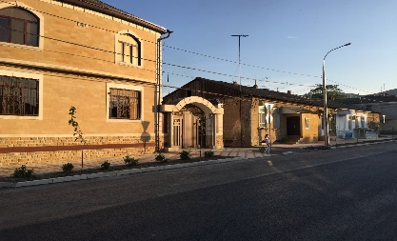
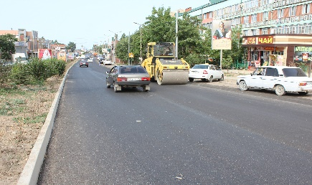
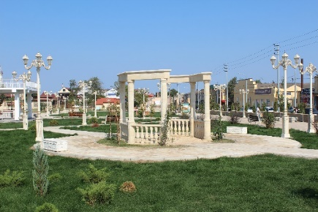
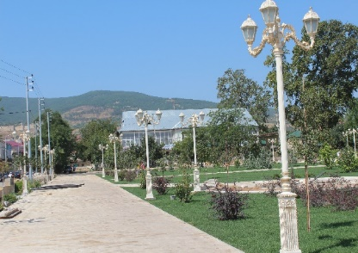
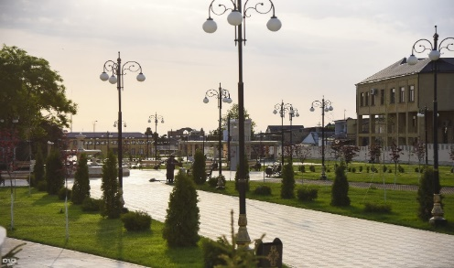
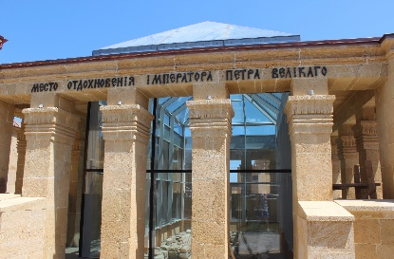
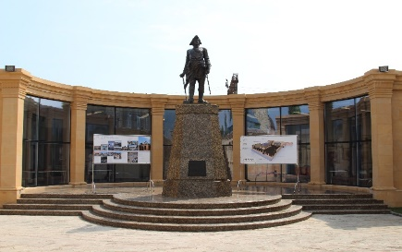
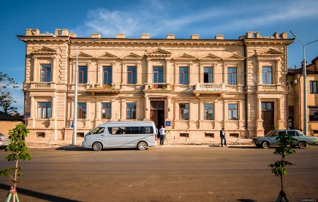
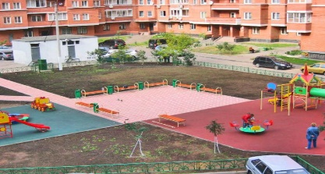
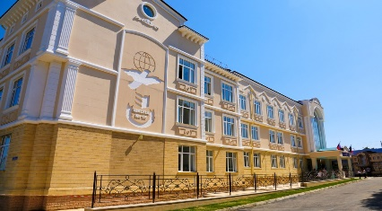
Мероприятия, проводимые в рамках празднования 2000-летия со дня основания города Дербента
В городе была проведена полная реконструкция 17 улиц (в том числе 4 улицы за счет средств частного инвестора), в результате которой расширилось дорожное полотно, заменено дорожное покрытие, инженерные коммуникации, система уличного освещения, а также благоустроены тротуары и высажены зеленые насаждения вдоль проезжей части. Общая стоимость работ составила 1,024 млрд. руб.
Проведена реконструкция объектов культурного наследия города Дербента (крепость Нарын-Кала, северная и южная стены, подсветка ).
Полностью реконструированы и благоустроены 4 городских парка
За счет средств частного инвестора возведен дом-музей Петра I.
Проведен капитальный ремонт объектов здравоохранения города
Благоустроено 5 дворов многоквартирных домов за счет средств инвестора
Завершено строительство школы № 15 на 700 мест. Общая стоимость работ составила 185,1 млн. руб.

Slide 6
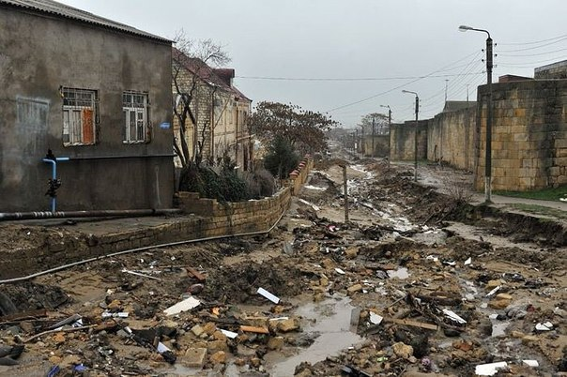
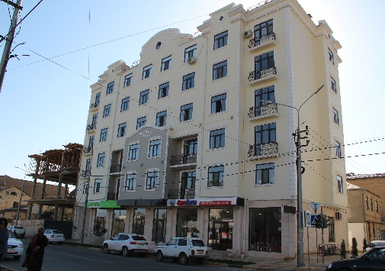
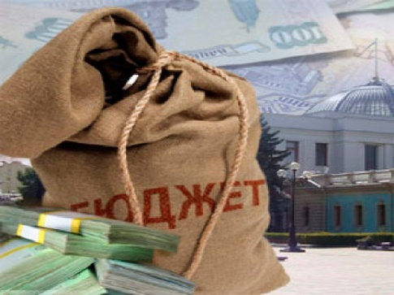
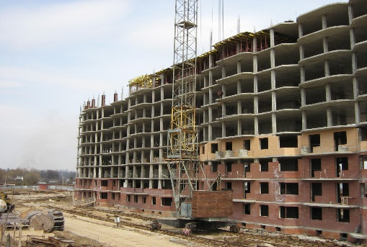
Проблемы, не находившие решения на протяжении многих лет.
Хотел бы отметить, что в 2017 году мы продолжили решать некоторые проблемы, находившиеся без движения на протяжении многих лет, а именно:
1. В рамках ликвидации последствий чрезвычайных ситуаций 2012 года, распоряжением Правительства РФ выделены средства в размере 67,58 млн. рублей для обеспечения выплаты 450 пострадавшим семьям, а также в Правительстве РД рассматриваются материалы по 7 пострадавшим семьям на получение жилищных сертификатов.
2. Обманутые дольщики многоквартирного жилого дома (по ул. Гагарина) получили акт приема в эксплуатацию многоэтажного дома (этот дом начали строить в 2007 году, однако через несколько месяцев после возведения первых этажей, хозяин стройки исчез в неизвестном направлении).
3. Еще год назад ситуация с бюджетом была критической. Из долга, образовавшегося на 1 января 2016 года в сумме 228,7 млн. рублей сегодня вся сумма погашена. Очень важно отметить, что по итогам проведенной работы к середине 2016 года полностью погашена задолженность всех муниципальных учреждений за коммунальные услуги, услуги энергоснабжения и газификации. И на сегодняшний день образование долгов муниципальных учреждений не допускается. Также, в результате повышения финансовой дисциплины с 2016 г. в полном объеме и в срок выплачивается заработная плата работникам бюджетных учреждений в 2 этапа с учетом авансовых платежей.
4. В течение года начато и завершено строительство домов по 1 и 2 этапу программы «Переселение граждан из ветхого и аварийного жилья». При этом отмечаю, что темпы строительства домов отмечены и приведены в качестве положительного примера Минстроем РФ. Комиссией также отмечено и качество возводимых объектов, как одно из лучших в Российской Федерации. Министерством строительства и жилищно-коммунального хозяйства РД реализуется 3 этап федеральной программы на территории города Дербента.

Slide 7

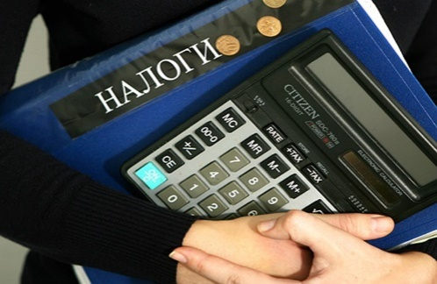

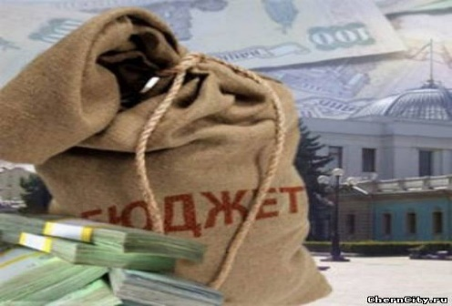
Налоговые и неналоговые доходы города Дербента
За 2016 год в местный бюджет ГО «город Дербент» по всем видам налоговых и неналоговых доходов поступило 356,7 млн. руб., в том числе налоговых доходов – 272,6 млн. руб. и неналоговых – 84,1 млн. руб. При этом отмечаем, что по сравнению с 2015 годом сбор налоговых и неналоговых доходов увеличился на 98,2 млн. рублей или 38,0%.
За 2017 год в местный бюджет ГО «город Дербент» по всем видам налоговых и неналоговых доходов поступило 402,83 млн. руб., в том числе 297,96 млн. рублей налоговых доходов и 104,87 млн. рублей неналоговых доходов, что на 46,12 млн. руб. или 12,9% больше, чем в 2016 г.
В общем за 2015-2017 гг. рост налоговых доходов составил 113,9 млн. руб. (рост на 161,9%), неналоговых доходов – 30,4 млн. руб. (рост на 140,9%).
Выполнение по видам налогов на 01.01.2018 г. следующее:
НДФЛ – выполнение – 113,30 млн. руб., рост к 2016 г. на 2,1%
УСН - выполнение – 73,45 млн. руб., рост к 2016 г. на 27,1%
Налог на имущество физических лиц – выполнение – 4,29 млн. руб., рост к 2016 г. на 45,0%
Земельный налог – выполнение – 72,44 млн. руб., рост к 2016 г. на 19,2%

Slide 8
Значительный рост собираемости по собственным доходам по отношению к прошлым годам наблюдается по следующим налогам:
- земельный налог – 119,2% к 2016 году и 179,4% к 2015 году (за 2017 год собрано 72,43 млн. руб. против 60,77 млн. руб. в 2016 году и 40,37 млн. руб. в 2015 году);
- налог на имущество физических лиц – 145,0% к 2016 году и 257,3% к аналогичному периоду 2015 года (за 2017 год собрано 4,29 млн. руб., против 2,95 млн. руб. в 2016 году и 1,66 млн. руб. в 2015 году):
- упрощенная система налогообложения – 127,1% к аналогичному периоду 2016 года (73,45 млн. руб. против 57,79 млн. руб.).
Также активная работа проводится по собираемости неналоговых доходов, лучшие показатели по таким видам сборов, как:
- доход от реализации муниципального имущества – рост к 2016 году составил 527,5% и 160,5% к 2015 году (в 2017 году собрано 20,7 млн. руб., в 2016 году – 3,92 млн. руб., в 2015 году – 12,90 млн. руб.);
- доходы от оказания платных услуг – рост к 2016 году – 117,6% и 139,1% к 2015 году (в 2017 году собрано 61,91 млн. руб., в 2016 году – 52,62 млн. руб., в 2015 году – 44,49 млн. руб.).
В целях увеличения сборов налоговых и неналоговых доходов принята программа финансового оздоровления и социально-экономического развития ГО «город Дербент», в рамках которой:
проводится адресная работа с физическими лицами и организациями, имеющими крупную задолженность по налогам и доходам от аренды муниципального имущества, в том числе не платившими многие годы. Принятие мер по расторжению заключенных договоров аренды в случае неуплаты;
проводятся мероприятия по постановке на налоговый учет лиц, осуществляющих незаконную предпринимательскую деятельность без соответствующей регистрации, и легализация неформальных трудовых отношений, в том числе через СМИ;
осуществляется постановка на учет лиц, уклоняющихся от государственной регистрации права собственности на законченные строительством объекты;
выявляются незарегистрированные собственники земельных участков и с вовлечением их в налогооблагаемый оборот;
оказывается содействие гражданам в оформлении права собственности на землю и недвижимое имущество, проведение дней открытых дверей по данным вопросам.

Slide 9



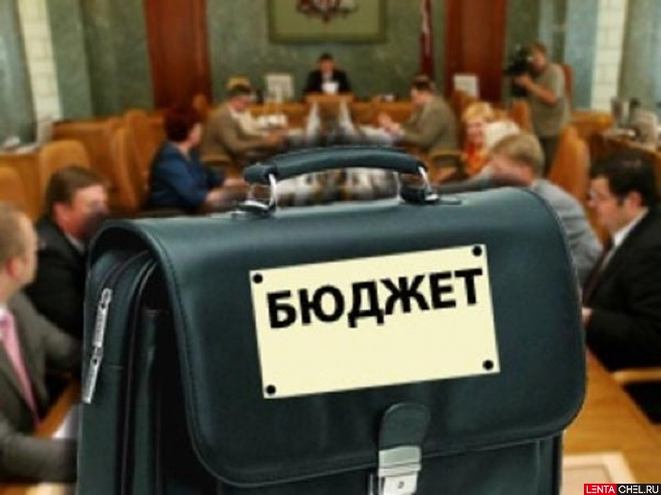

В 2016 году начата оптимизация структуры администрации, сети и численности муниципальных учреждений и работников. Сокращено 106,75 штатных единиц по дошкольным образовательным учреждениям, 235,75 штатных единиц по общеобразовательным учреждениям, в том числе 65,75 штатных единиц руководящих работников. Всего сокращено 342,5 единицы. По итогам проведенной в 2015-2016 годах оптимизации количество сокращенных штатных единиц составило 506,25, а общий объем расходов на содержание муниципальных учреждений только за год уменьшился на 106 млн. рублей.
Работа по оптимизации бюджетной сети продолжается и в настоящее время, так, например, с начала 2017 года уже сокращено 17 штатных единиц по учреждениям культуры. Сумма экономии в расчете на год составляет 2,236 млн. руб.

Slide 10
Бюджетные индикаторы
Общий объем доходов бюджета в 2016 г. – 1 765 485,4 тыс. руб., объем субсидий на выравнивание бюджетной обеспеченности – 110 000,0 тыс. руб., (в том числе субсидии – 110 000,0 тыс. руб.) или 6,23%;
Общий объем доходов за 2017 год – 1 501 518,6 тыс. рублей, объем субсидий на выравнивание бюджетной обеспеченности – 143 840 тыс. рублей (90 000,0 тыс. рублей – субсидии, 53 840,0 тыс. рублей – дотации) или 100% из запланированных на 2017 г.;
Уровень дотационности бюджета города на 2017 год составляет 53 840,0 тыс. рублей или 7,48% (соотношение общей суммы налоговых и неналоговых доходов и дотаций);
Уровень плановой бюджетной обеспеченности 2017 года на одного жителя составляет 4 363,0 рублей;
Расходы в расчете на одного жителя составили в 2017 году 12 167 рублей;
Содержание работников органов местного самоуправления в расчете на одного жителя составило по итогам 2016 г. 573 руб. 35 коп. (всего расходов на содержание органов местного самоуправления – 70 615,39 тыс. рублей, количество населения на 1.01.2017 года – 123 162 человек). За 2017 год - 551 рублей 84 копейки (всего расходов – 68 097,39 тыс. рублей, количество населения города Дербент на 1.01.2018 года 123 400 человек).
Налоговые и неналоговые доходы бюджета в расчете на одного жителя составляют:
- в 2015 году – 2107 рублей (258 475/122670);
- в 2016 году – 2896,3 рублей (356712,8/123162);
- в 2017 году – 3264,45 рублей (402833,4/123400).
Рост доходов бюджета на одного жителя по отношению к 2015 году составляет 1157,45 рублей с учетом увеличения населения на 730 человек.
Общие доходы бюджета в расчете на одного жителя составляют:
- в 2015 году – 12 386 рублей (1 519 423/122670);
- в 2016 году – 14 334 рублей (1 765 485,4/123162);
- в 2017году – 12 167 рублей (1 501 518,6/123400).

Slide 11
Объем поступлений доходов бюджета городского округа «город Дербент»
за 2015 - 2017 годы
Наименование доходов | 2015г | 2016 год |  | 2017 год
 | 2015 г. % к 2014г. | 2016 г. % к 2015 г. | %, Доля в структуре доходов | план 2017г % к факту 2016 г. | Исполнен. на 01.01.2018 г. в % к плану | %, доля в структуре доходов
Налоговые доходы в том числе: | 184 048 (101,1%) | 272 567,0 (148,1%) | 16,38 | 290 000,0 (106,4%) | 297 964,5 (102,7%) | 19,84
Налог на доходы физических лиц (НДФЛ) | 103 412 (100,1%) | 110 927,7 (107,3%) | 0,63 | 111 858,2 (100,8%) | 113 303,1 (101,3%) | 7,55
Единый налог на вмененный доход (ЕНВД) | 30 688 (116,5%) | 30 933,8 (100,8%) | 1,75 | 26 000,0 (84,0%) | 26 853,2 (103,3%) | 1,79
Налог на имущество физических лиц | 1 667 (132,7%) | 2 958,2 (177,5%) | 0,17 | 4 573,0 (154,6%) | 4 290,0 (93,8%) | 0,29
Земельный налог | 40 368 (93,8%) | 60 774,5 (150,4%) | 3,44 | 69 000,0 (113,5%) | 72 435,5 (105,0%) | 4,82
Госпошлина и прочие налоговые доходы | 3 794 (69,5%) | 3 794,5 (100,0%) | 0,21 | 3 800,0 (100,0%) | 3 830,3 (100,8%) | 0,26
УСН | - | 57 793,1 | 3,27 | 71 500,0 (123,7%) | 73 453,6 (102,7%) | 4,90
Акцизы на ГСМ | 3983 (150,7%) | 5 192,1 (130,3%) | 0,29 | 3 268,0 (62,9%) | 3 511,4 (107,4%) | 0,23
Неналоговые доходы в том числе: | 74 427 (86,9) | 84 145,8 (113,1%) + 9 718,8 | 4,77 | 100 000,0 (118,8%) | 104 868,9 (104,9%) | 6,99

Slide 12
Доходы получаемые в виде арендной платы за земельные участки и имущества. | 11 319 (107,6%) | 16 185,8 (143,0%) | 0,92 | 13 000,0 (80,3%) | 13 206,8 (101,6%) | 0,88
Доходы от оказания платных услуг | 44 489 (87,5%) | 52 626,5 (118,3%) | 2,98 | 57 500,0 (109,3%) | 61 911,3 (107,7%) | 4,12
Доходы от реализации имущества (земельных участков) | 12 897 (68,2%) | 3 923,5 (30,4%) | 0,22 | 20 000,0 (509,7%) | 20 696,3 (103,5%) | 1,38
Плата за экологию | 356 (40,4%) | 958,2 (269,2) | 0,05 | - | 205,2 | 0,01
Штрафы | 5 282 (116,8) | 10 432,1 (197,5%) | 0,59 | 9 500,0 (91,1%) | 9 178,6 (96,6%) | 0,60
Итого налоговые и неналоговые доходы | 258 475 (96,5%) | 356 712,8 (138,0%) | 20,21 | 390 000,0 (109,3%) | 402 833,4 (103,3%) | 26,83
Дотации | 68 018 (50,7) | - | - | 53 840,0 | 53 840,0 (100,0%) | 3,59
Субсидии | 222 285 (116,6%) | 526 602,6 (236,9%) | 29,82 | 209 831,3 (39,8%) | 209 831,3 (100,0%) | 13,97
Субвенция | 745 628 (95,7%) | 717 850,5 (96,3%) | 40,66 | 797 601,1 (111,1%) | 797 601,1 (100,0%) | 53,12
Прочие межбюджетные трансферты | 244 431 (97,6%) | 168 300,0 (68,8%) | 9,53 | 41 334,1 (24,5%) | 41 334,1 (100,0%) | 2,75
Возврат неисп. целевых средств | -19 404 | - 3 980,5 |  | - | - 3 921,4
Итого трансферты | 1 260 949 (104,6%) | 1 408 772,6 (111,7%) | 79,79 | 1 102 606,5 (78,3%) | 1 098 685,2 (99,6%) | 73,17
Всего доходы | 1 519 423 (103,1%) | 1 765 485,4 (116,2) | 100 | 1 492 606,5 (84,5%) | 1 501 518,6 (100,6%) | 100

Slide 13







Приняты меры по оптимизации расходов, которые повлияли на финансовое оздоровление ГО «город Дербент»
ликвидированы учреждения органов местного самоуправления (МБУ «ДЕЗЗ», МБУ «Созвездие», МБУДО «ДЮСШ №8», МБУДО «ДЮШШ», предполагается дальнейшее сокращение), их функции перераспределены между другими учреждениями;
создана централизованная бухгалтерия ГО «город Дербент»;
произведено сокращение численности работников органов местного самоуправления, часть функций передано на аутсорсинг;
лимит служебного автотранспорта приведен в соответствие с рекомендациями Правительства РД
оптимизирована структура органов местного самоуправления;
из 18 МУПов ликвидировано 10, по остальным 8 ликвидационные мероприятия находятся на завершающем этапе;
проводится претензионная работа по дебиторской задолженности и работа по списанию необоснованной кредиторской задолженности;
сокращены расходы на обслуживание муниципального долга за счет изменения процентной ставки по кредитам;
штатная численность работников аппарата администрации приведена в соответствие с рекомендованными значениями;
устанавливаются планы по объему доходов, получаемых муниципальными учреждениями от оказания предпринимательской и иной приносящей доход деятельности;
вводится нормирование затрат и утверждаются нормы расходов (питание, коммунальные услуги).

Slide 14

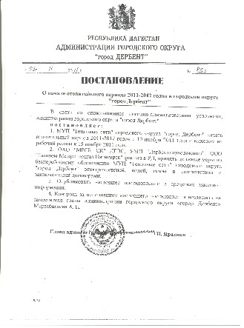
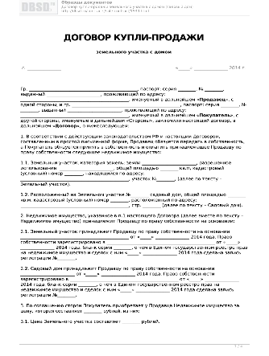

Актуализация земельных участков и объектов капитального строительства
Для реализации плановых показателей по актуализации земельных участков и объектов недвижимости созданы межведомственные рабочие группы в составе представителей администрации города, МФЦ, налоговой службы, волонтеров.
По итогам 2017 года количество зарегистрированных прав собственности на земельные участки составило 1008 единиц. В результате доля площади земельных участков, являющихся объектами налогообложения земельным налогом, в общей площади территории города выросла и составила 72,4 %, что выше показателя 2015 года на 33%.
Такая же положительная динамика наблюдается и по объектам капитального строительства. Так, по итогам 2017 года количество зарегистрированных прав собственности на объекты капитального строительства составило 4405 единиц, а доля объектов, являющихся объектами налогообложения налогом на имущество физических лиц и налогом на имущество юридических лиц, выросла и составила 68.
За 2017 год проведено более 1000 подворовых обходов, обследовано 1934 земельных участка, 1611 объектов имущества, 734 землепользователям розданы памятки, в которых пошагово расписан порядок оформления земельных участков и объектов капитального строительства в собственность и указан телефон «горячей линии» Управления земельных и имущественных отношений.

Slide 15
Эффективное использование муниципального имущества города
В целях эффективного использования муниципального имущества было восстановлено 68 договоров аренды, ранее незаконно исключенных из реестра и утраченных. Выявлены физические и юридические лица, которые не вносили арендную плату на протяжении нескольких лет. В досудебном порядке должникам направлено 432 уведомления о необходимости погашения задолженности на сумму 42 млн. руб. В судебном порядке расторгнуто 18 договоров.
В результате принятых мер по итогам 2017 года в бюджет городского округа поступило 34 млн рублей неналоговых доходов, что на 70% выше аналогичного периода прошлого 2016 года (20 млн. руб.). В судах в настоящее время рассматриваются иски Управления к арендаторам муниципальных земельных участков на сумму 18,7 млн. рублей.
Сформирован реестр муниципального имущества (ранее реестр отсутствовал), проводится инвентаризация земельных участков и объектов капитального строительства с целью увеличения налоговых доходов бюджета. Отменены необоснованные налоговые льготы для граждан и предпринимателей. С 2016 года в полном объеме уплачивается земельный налог с муниципальных учреждений.
Для достижения положительных результатов проводится следующая работа:
созданы рабочие группы, в том числе с участием представителей МФЦ, которые в ходе подворных обходов осуществляют упрощенную регистрацию прав собственности. Такие летучие группы обошли практически весь город. К участию в рейдах привлекаются также волонтеры;
ежемесячно в администрации проводится день открытых дверей с участием представителей Росреестра, УЗИО, кадастровой палаты и МФЦ, где жителям города даются разъяснения и осуществляется регистрация прав собственности по принципу «одного окна»;
В МКУ «Управление земельных и имущественных отношений» составлен график дежурства инспекторов, установлен телефон «горячей линии», позвонив на который жители города могут получить квалифицированную юридическую помощь в сфере земельных и имущественных отношений.
гражданам оказывается содействие в оформлении прав собственности на землю и недвижимое имущество.

Slide 16
Снижение неформальной занятости населения и постановка
предпринимателей на налоговый учет
Продолжается работа по снижению неформальной занятости населения в городском округе «город Дербент». За 2017 год межведомственной комиссией обследовано 1201 объект предпринимательства. На налоговый учет поставлено 319 ИП и 66 юридических лиц, зарегистрировано 1680 трудовых договоров, из числа выявленных лиц работающих без соответствующего оформления трудовых отношений.
Проведение сплошной инвентаризации объектов предпринимательства на территории города позволило составить полный поуличный торговый реестр предпринимателей города (всего более 4000 объектов).
В ходе проведения рейдовых мероприятий проверяющими органами за отчетный период составлено 2492 протокола по статье 14.1 «Привлечение к административной ответственности лиц, осуществляющих предпринимательскую деятельность без регистрации в налоговых органах». Также продолжаются рейдовые мероприятия, направленные на упорядочивание движения муниципального транспорта и межмуниципальных перевозок.
Этого удалось достичь в результате ежедневной работы, в том числе:
принят муниципальный приоритетный проект «Снижение неформальной занятости в городском округе «город Дербент»;
утвержден новый состав комиссии по борьбе с неформальной занятостью, которая ежедневно проводит рейдовые мероприятия на объектах в городе и на городском транспорте, занимающегося пассажирскими перевозками с участием всех заинтересованных служб;
на основании материалов УФНС производится отключение лиц, занимающихся незаконной предпринимательской деятельностью, от электроснабжения и водоснабжения (хотя электроснабжающие организации не всегда это делают);
впервые на практике осуществления рейдовых мероприятий привлечены сотрудники МФЦ, имеющие полномочия осуществлять постановку на налоговый учет на месте;
вопросы снижения неформальной занятости и оформления трудовых отношений еженедельно освещаются в местных СМИ и интернет сайтах. Еженедельно в газете публикуется реестр предпринимателей, осуществляющих деятельность без постановки на налоговый учет («доска позора»);
для ускорения процесса постановки на учет администрацией регулярно направляется информация в соответствующие службы (УФНС, МВД, ПФР, ТФОМС, ГИТ, Ространснадзор, Роспотребнадзор, МЧС) с приложением перечня лиц, выявленных в ходе рейдовых мероприятий и осуществляющих предпринимательскую деятельность без постановки на налоговый учет.

Slide 17
Упорядочивание деятельности рынков и ликвидация стихийной торговли на территории города
В целях упорядочивания деятельности рынков города разработаны планы мероприятий («дорожные карты») по приведению деятельности официальных рынков в соответствие с нормами действующего законодательства. В целях ликвидации стихийной торговли из 7 действовавших стихийных рынков 6 к настоящему времени ликвидированы. Со всеми управляющими компаниями подписаны соглашения о социально-экономическом сотрудничестве, определяющие основные принципы взаимодействия и сотрудничества по вопросам создания благоприятных условий ведения предпринимательской деятельности, уплаты налогов и страховых взносов в государственные внебюджетные фонды, реализации мер, направленных на снижение неформальной занятости, социально-экономической политики Республики Дагестан.
В рамках работы по ликвидации стихийной уличной торговли проводится следующая работа:
принят муниципальный приоритетный проект «Развитие торговли в городском округе «город Дербент»;
проводятся рейдовые мероприятия в составе межведомственной комиссии по снижению «неформальной» занятости;
в адрес управляющих рынками компаний направлены уведомления о недопустимости предоставления торговых мест лицам, осуществляющим предпринимательскую деятельность без постановки на налоговый учет и без заключения договора аренды;
направлены соответствующие запросы с фотоматериалами в ТО Управление Роспотребнадзора по РД в г. Дербент, Прокуратуру г. Дербент и МВД по РД для принятия мер по привлечению нарушителей к административной ответственности;
администрация задает тенденцию на организацию торговли путем строительства цивилизованных торговых центров и супермаркетов. На сегодняшний день в городе действует 27 торговых центров, а также 14 супермаркетов;
в целях увеличения показателя обеспеченности населения торговыми площадями, при проектировании многоквартирных домов на первых этажах предусматривается строительство торговых площадей. В 2017 году таким образом было построено 40 коммерческих объектов общей торговой площадью 21,6 тыс. кв. м;
с целью снятия нагрузки на улично-дорожную сеть в центральной части города Администрацией разработан Порядок создания и использования, в том числе на платной основе, парковок (парковочных мест), расположенных на автомобильных дорогах общего пользования местного значения.
Стоит отметить, что с целью обеспечения прямого общения производителя и потребителя (без перекупщиков), а также обеспечения шаговой доступности покупателям до торговых объектов, администрацией поддерживается организация ярмарочной деятельности. Для этого администрацией в 2016 году утверждена схема размещения нестационарных объектов и мест организации ярмарок.

Slide 18






Инвестиции и территориальное развитие
В рамках реализации приоритетного проекта «Точки роста» большое значение мы придаем и работе по улучшению инвестиционного климата и по привлечению инвестиций.
По сравнению с 2015 годом к 01.01.2017 г. объем инвестиций вырос в 5,7 раз (с 0,668 млрд. рублей до 3,815 млрд. рублей), а за 2017 год объем инвестиций в основной капитал за счет всех источников финансирования составил 4,4 млрд. рублей.
В 2017 г. введено в эксплуатацию 115,9 тысяч кв. метров жилых площадей, оборот розничной торговли составил 40,6 млрд. рублей.
Все это ведет к созданию благоприятного инвестиционного климата на территории города как для предпринимателей города, так и для сторонних инвесторов.
Для повышения инвестиционной привлекательности в городе также:
принят и реализуется муниципальный приоритетный проект «Развитие бизнеса и привлечение инвестиций в городском округе «город Дербент»;
внедряются стандарты деятельности по обеспечению благоприятного инвестиционного климата;
на новом интернет сайте администрации разработан инвестиционный портал;
формируется реестр инвестиционных проектов;
внедрена процедура оценки регулирующего воздействия НПА;
инвестор имеет возможность прямой связи с главой города, а также ответственными исполнителями.

Slide 19
Показатели (индикаторы) социально-экономического развития городского округа «город Дербент» по состоянию на 01.01.2018 г.
№ по п/п | Наименование показателя | ед.изм. | план 2017 год | Фактические показатели (на 01.01.2018г.) | Процент годового исполнения плана плана (%)
1 | Объем отгруженных товаров собственного производства, выполненных работ и услуг предприятиями промышленности | тыс.руб. | 4687867,7 | 4129284 | 88,1
2 | продукция сельского хозяйства, всего | тыс.руб. |  | 0 | 0
2.1 | продукция растениеводства | тыс.руб. |  | 0 | 0
2.2 | продукция животноводства | тыс.руб. |  | 0 | 0
3 | Общая площадь пашни | га |  | 149 | 0
3.1 | в том числе используемая | га |  | 149 | 0
4 | Площадь закладки многолетних насаждений:
4.1 | виноградников | га |  | 368 | 0
4.2 | садов | га |  | 0 | 0
5 | Объем инвестиций в основной капитал:
5.1 | за счет всех источников финансирования | тыс.руб. | 3249651,5 | 4402840 | 135,5
5.2 | за исключением бюджетных средств | тыс.руб. | 3147922,6 | 3290460 | 104,5
6 | Объем выполненых работ по виду деятельности "строительство" | тыс.руб. | 2789825,8 | 3720340 | 133,4
7 | Ввод в действие жилых домов | кв.м. | 73911,0 | 115881 | 156,8
8 | Общая площадь жилых ппомещений, приходящаяся в среднем на 1 жителя | кв.м. | 16,8 | 16,8 | 100,0
9 | Площадь земельных участков, предоставлнных для строительства в расчете на 10 тыс. человек населения | га | 0,0 | 0,4
10 | Оборот розничной торговли | тыс.руб. | 38816762,8 | 40602757 | 104,6
11 | Объем платных услуг населению | тыс.руб. | 3791812,0 | 3731526 | 98,4
12 | Оборот субъектов малого и среднего предпринимательства | тыс.руб. | 19144927,3 | 19623320 | 102,5
13 | Число субъектов малого и среднего предпринимательства | ед. | 3093 | 3100 | 100,2
13.1 | малых и средних предприятий | ед. | 560 | 734 | 131,1
13.2 | индивидуальных предпринимателей | ед. | 2533 | 2366 | 93,4

Slide 20
14 | Доля среднесписочной численности работников (без внешних совместителей) малых и средних предприятий в среднесписочной численности работников (без внешних совместителей) всех предприятий организаций | % | 12,1 | 12,3 | 101,7
15 | Налоговые и неналоговые доходы бюджета муниципального района (городского округа) | тыс.руб. | 310331,8 | 402833,4 | 129,8
16 | Доля финансовой помощи из республиканского бюджета РД в общем объеме доходов бюджета муниципального района (городского округа) (без учета субвенций) | % | 33,1 | 43,3
17 | Среднемесячная номинальная начисленная зароботная плата:
17.1 | работников организаций муниципального района (городского округа) - всего | руб. | 20758,0 | 21792 | 105,0
17.2 | педагогических работников муниципальных общеобразовательных учреждений | руб. | 16363,5 | 18633 | 113,9
17.3 | педагогических работников муниципальных дошкольных образовательных учреждений | руб. | 15099,6 | 17430 | 115,4
17.4 | работников муниципальных учреждений культуры и искусства | руб. | 14923,5 | 15295 | 102,5
17.5 | педагогических работников муниципальных учреждений дополнительного образования детей | руб. | 12200 | 15465 | 126,8
18 | Число вновь созданых рабочих мест всего | ед. | 1000 | 2057 | 205,7
18.1 | высокопроизводительные рабочие места | ед. | 76 | 260 | 342,1
18.2 | в рамках реализации инвестиционных проектов | ед. | 200 | 260 | 130,0
19 | Доля выпускников муниципальных общеобразовательных учреждений, сдавших единый государственный экзамен по русскому языку и математике, в общей численности выпускников муниципальных общеобразовательных учреждений, сдававших единый государственный экзамен по данным предметам | % | 96,5 | 97 | 100,5
20 | Удельный вес обучающихся в муниципальных общеобразовательных учреждениях, занимающихся в первую смену | % | 65,4 | 74 | 113,1
21 | Охват детей дошкольными образовательными учреждениями | % | 56,5 | 54 | 95,6

Slide 21
22 | Доля детей в возрасте 1 - 6 лет, стоящих на учете для определения в муниципальные дошкольные общеобразовательные учреждения, в общей численности детей в возрасте 1 - 6 лет | % | 29,3 | 23,3
23 | Удельный вес населения, систематически занимающегося физической культурой и спортом | % | 32,0 | 35,0 | 109,4
24 | Доля протяженности автомобильных дорог общего пользования местного значения, не отвечающих нормативным требованиям, в общей протяженности автомобильных дорог общего пользования местного значения | % | 40,0 | 38,0
25 | Доля населения, проживающего в населённых пунктах, не имеющих регулярного автобусного и (или) железнодорожного сообщения с административным центром муниципального района, в общей численности населения муниципального района | % | 0,0 | 0,0 | 0,0
26 | Доля населения, участвующего в культурно-досуговых мероприятиях, организованных органами местного самоуправления муниципальных районов и городских округов | % | 41,5 | 44,0 | 106,0
27 | Доля обустроенных объектов культурного наследия к общей численности объектов культурного наследия, находящихся в муниципальной собственности | % | 100,0 | 100,0 | 100,0
28 | Доля выпускников 11 классов, получивших рабочую специальность, в общем числе выпускников 11 классов | % | 90,9 | 95,0 | 104,5
29 | Доля площади земельных участков, являющихся объектами налогообложения земельным налогом, в общей площади территории городского округа (муниципального района) | % | 56 | 57 | 101,8
30 | Доля муниципальных услуг, переденных на предоставление в электронной форме, от общего объема предоставленных услуг населению органами местного самоуправления | % | 57,5 | 57,7 | 100,3

Slide 22
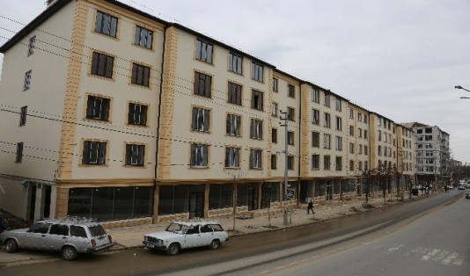
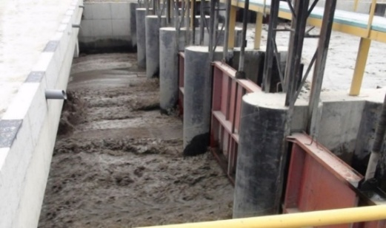


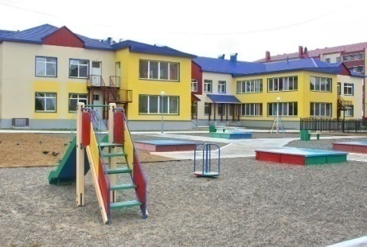
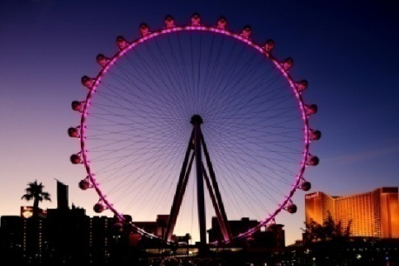
Дополнительные мероприятия, приуроченные к юбилею Дербента
В рамках продления мероприятий по подготовке к празднованию юбилея Дербента до 2018 года, в городе продолжаются работы по благоустройству:
Завершается реализация 3 этапа федеральной программы переселения граждан из аварийного жилого фонда. Объем инвестиций – 895,867 млн. руб.
ведется строительство водовода «Самур-Дербент». Общая стоимость проекта составляет 498 млн. руб.
завершено строительство детского сада на 50 мест в мкр. «Аэропорт» стоимостью 29,124 млн. руб.;
начато строительство дороги «Сабнова-ул.Х.Тагиева». Проект реализуется в рамках Программы развития и разгрузки транспортного потока с северного подъезда Дербента. В 2017 году в рамках Мероприятий по государственной поддержке дорожного хозяйства Республики Дагестан на строительство данной автомобильной дороги выделено 162,5 млн. рублей. Указанные средства выделены в полном объеме. Общая стоимость проекта составляет 995,0 млн. рублей;
завершено строительство СОШ № 15 стоимостью 185,139 млн. руб.
достигнута договоренность о строительстве на территории города за счет средств инвестора крупнейшего в Европе аттракциона «Колесо обозрения».

Slide 23
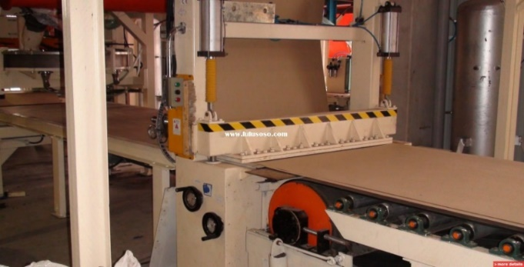
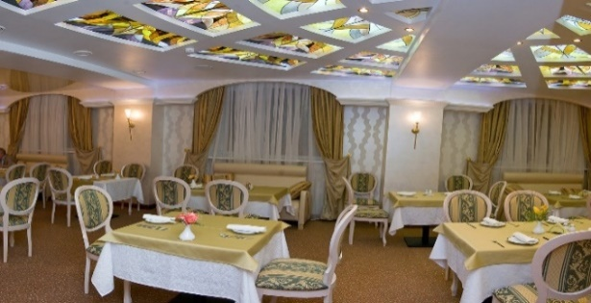
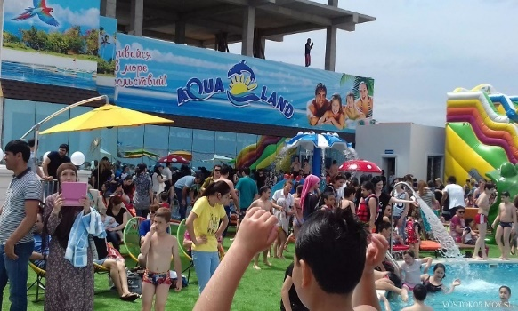
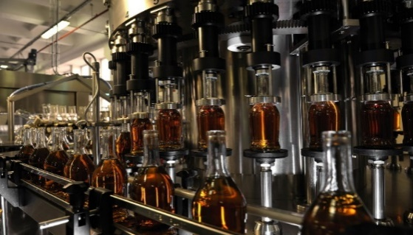
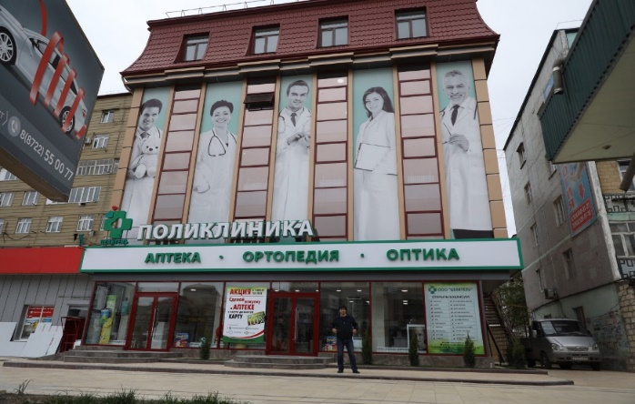
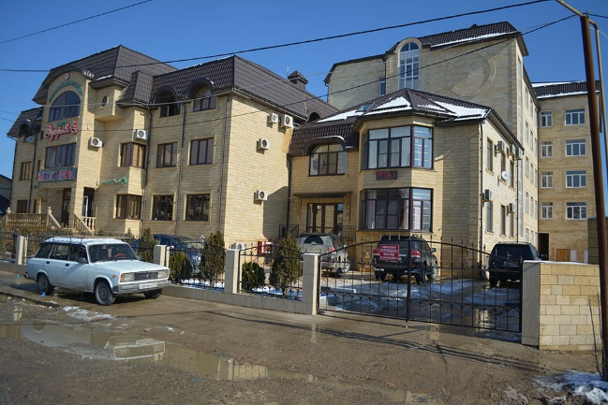
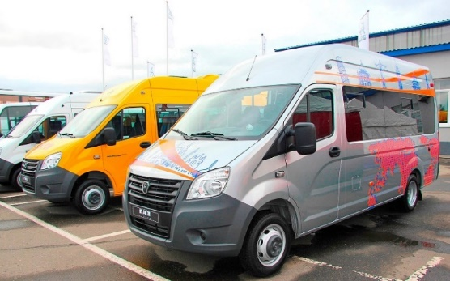
В 2016-2017 годах в городе:
построен и сдан в эксплуатацию первый в Южном Дагестане аквапарк, включающий аттракционы водных развлечений, водные горки, 2 бассейна, кафе и фастфуд. Объем инвестиций составляет 50 млн. руб.
идет строительство Дербентского вино-коньячного завода мощностью 20 млн. бут. в год; Общая стоимость проекта составляет 1,2 млрд. руб.
реализован проект строительства цеха по выпуску гипсокартонного листа 2-х типов производительностью до 900 листов в сутки; Общая стоимость проекта составляет 50 млн. руб.
открыто несколько культурно-развлекательных центров с ресторанами и гостиничными номерами;
реализовывается проект в области пассажирских перевозок: две автотранспортные компании закупают микроавтобусы повышенной комфортабельности, количество приобретенных микроавтобусов составляет 54 единицы;
построено и введено в эксплуатацию несколько современных медицинский центров, аналогов которым нет во всем южном Дагестане. Центры оборудованы дневными и ночными стационарами, хирургическими кабинетами, кабинетами оториноларинголога, УЗИ, урологический кабинет, кардиология, аптеками. Общая сумма инвестиций в сферу здравоохранения за 2 года составила более 1,1 млрд. рублей.

Slide 24
РЕЕСТР ИНВЕСТИЦИОННЫХ ПРОЕКТОВ ГОРОДА ДЕРБЕНТА за 2017 г.
Наименование проекта | Описание проекта (Текущая стадия) | Исполнители объекта | Объем инвестиций (млн.руб.)
 |  |  | Профинансировано
Бюджетное финансирование
Ветхое жилье (220,87 млн. учтено в 2016 году) | 3 этап (Федеральная программа) | Минстрой РД | 675
Объездная дорога | Стр-во объездной дороги от М29 (Ведется строительство) | Агентство по дорож.хоз. РД | 162
Набережная (150 млн. учтено в 2016 году) | Строит-во набережной (Объект сдан) | ГКУ "Дербент 2000" | 278
Бюджетное финансирование итого: |  |  | 1115
Частные инвестиции
Центр Гемодиализа | Строит-во центра гемодиализа (Ведется строительство) | ИП | 50
Дербентский вино-коньячный завод | Стр-во вино-коньячного завода (Ведется строительство) | ОАО "ДВКЗ" | 600
Медицинские учреждения | Строит-во частных медицинских учреждений (Объекты сданы) | ИП | 350
Коммерческие объекты (площадью свыше 100 кв. м.) | Строит-во коммерческой недвиж. (Объекты сданы) | ИП | 370
Жилье | Строит-во многоквартирных домов Строит-во ИЖС (Объекты сданы) | ИП | 1638
ОАО «ДКК» и ОАО «ДЗИВ» | Модернизация производственных мощностей | ОАО «ДКК» ОАО «ДЗИВ» | 252
МУП "Дербентгортранс", ПАТП | Обновление автопарка | МУП, ПАТП | 30
 | Частные инвестиции итого: |  | 3290
 |  | Всего: | 4405

Slide 25

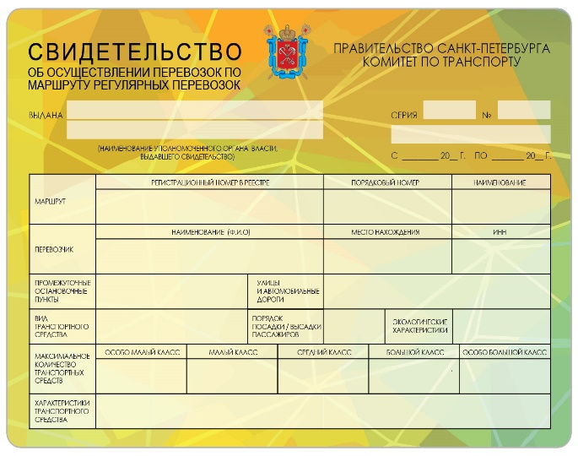

Развитие транспортной инфраструктуры
Администрацией в соответствии с планом по упорядочению и обеспечению безопасности пассажирских перевозок автомобильным транспортом разработаны и приняты нормативные правовые акты, в том числе для проведения открытого конкурса на право получения свидетельства об осуществлении перевозок по муниципальным маршрутам регулярных перевозок:
положение по организации транспортного обслуживания населения автомобильным транспортом на муниципальных маршрутах регулярных перевозок городского округа «город Дербент» в соответствии с ФЗ-220 от 13.07.2015 г;
положение о порядке и условиях проведения открытого конкурса на осуществление регулярных перевозок по нерегулируемым тарифам на муниципальных маршрутах на территории ГО «город Дербент»;
реестр муниципальных автобусных маршрутов регулярных перевозок на территории ГО «город Дербент»;
принят и реализуется муниципальный приоритетный проект «Развитие транспорта в городском округе «город Дербент»;
разработан Документ планирования регулярных перевозок по муниципальным маршрутам регулярных перевозок в границах городского округа «город Дербент» на период до 31.12.2018 г.
По всем муниципальным маршрутам объявлен и проведен открытый конкурс на право получения свидетельства об осуществлении перевозок по муниципальным маршрутам регулярных перевозок. Соответствующее извещение размещено на официальном сайте Администрации ГО «город Дербент».

Slide 26
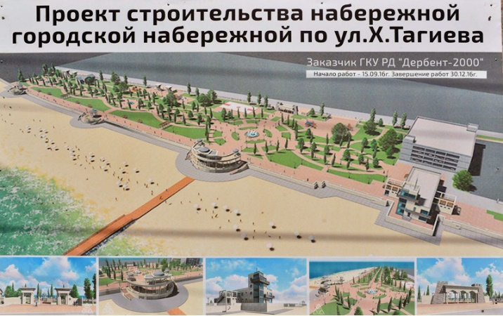
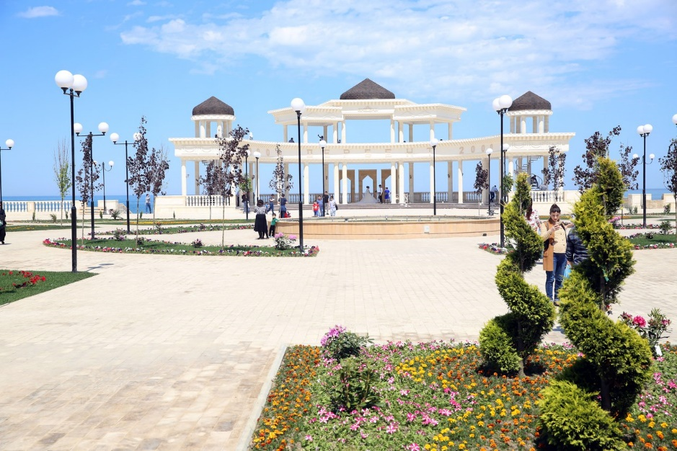
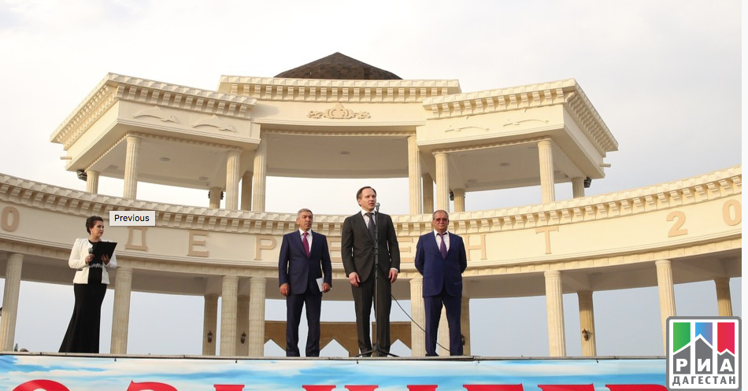
Строительство набережной города
Построена и торжественно открыта набережная города Дербента. Общий объем инвестиций в ее строительство составил более 400 млн. рублей. Территория набережной включает в себя многофункциональный рекреационный комплекс со спортивными и детскими площадками, велосипедными и пешеходными дорожками, спасательными станциями, подпорной стеной протяженностью 860 метров с тремя смотровыми площадками. Поблизости — многоуровневая автостоянка на 418 машиномест и 22 дополнительных парковочных места для маломобильных групп населения. Кроме того, оборудованы пункты обслуживания зоны массовых мероприятий и пляжа. В парке установлены малые архитектурные формы, скамейки, цветники, территория озеленена и освещена. Общая площадь набережной насчитывает 8,6 га, вместимость — до 3 815 человек; площадь пляжа составляет 38 тыс. кв. м.

Slide 27
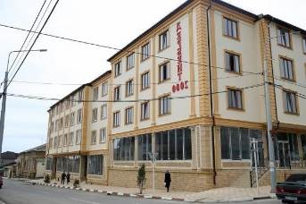
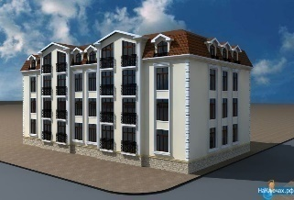
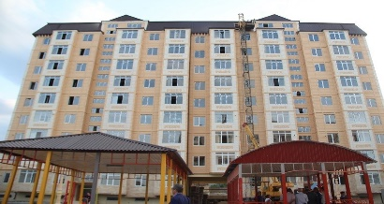
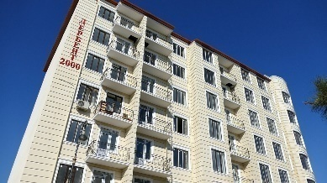
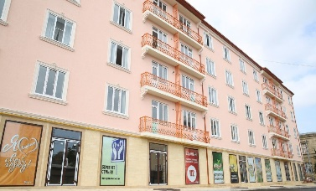
«Ветхое жилье»
На территории городского округа «город Дербент» реализуется муниципальная адресная программа «Переселение граждан из аварийного жилищного фонда, расположенного на территории городского округа «город Дербент» на 2014-2017 годы». По трем этапам реализации программы подлежали сносу 54 аварийных многоквартирных дома и переселение в благоустроенное жилье 2876 человек – 895 семей.
Данная программа финансировалась в общем объеме 1,401 млрд. руб., в том числе:
средства Фонда реформирования ЖКХ – 864,48 млн. руб.;
средства бюджета Республики Дагестан – 513,77 млн. руб.;
средства бюджета городского округа «город Дербент» - 22,7 млн. руб.
Исполнителем двух этапов переселения (2014-2015 годов, 2015-2016 годов) являлся городской округ «город Дербент», по результатам которого построенное жилье по оценке вышестоящих органов признаны комфортными, с хорошим качеством и архитектурной выразительностью:
- Этапом 2014-2015 годов программы переселения снесено 6 аварийных многоквартирных домов, построено 3 благоустроенных дома, переселено 315 человек, 97 семей.
- Этапом 2015-2016 годов программы переселения снесено 21 аварийных многоквартирных домов, построено 12 благоустроенных домов, переселено 892 человек, 289 семей.
- Третьим этапом строительства (2016-2017 годов) руководит Министерство строительства, архитектуры и ЖКХ Республики Дагестан. Реализация этапа 2016 – 2017 годов на стадии завершения, и в настоящее время ведется работа по регистрации прав собственности на жилые помещения, передаваемые в Республиканскую, муниципальную собственность, с последующей передачей прав собственности переселяемым гражданам.
В рамках реализации этапа 2016-2017 годов снесено 27 аварийных многоквартирных дома, построено 15 благоустроенных домов, в которые будут переселены 1669 человек, 509 семей.

Slide 28
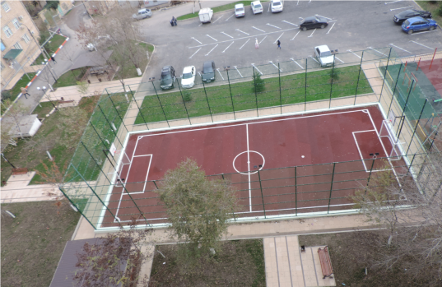
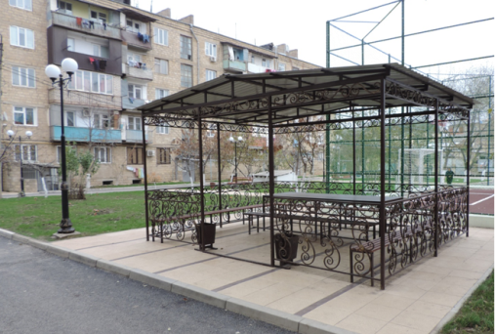
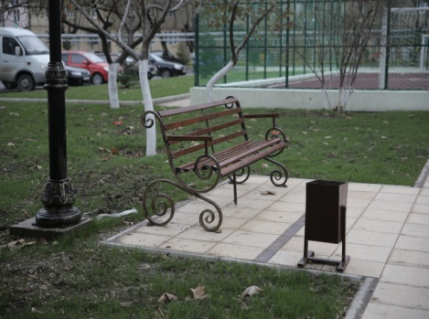
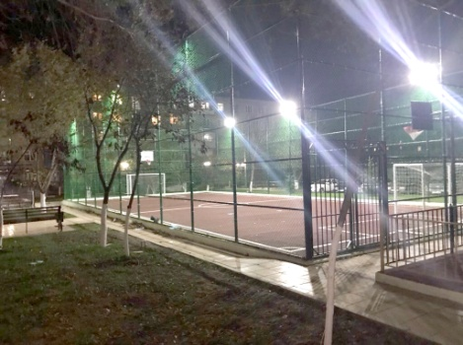
«Комфортная городская среда»
В рамках реализации государственной программы РД «Формирование современной городской среды» на 2017 год в соответствии с приоритетным проектом «Формирование комфортной городской среды» стратегического направления «ЖКХ и городская среда» администрацией города Дербента проведено комплексное благоустройство 8 территорий многоквартирных домов и 2 общественных территорий. Общий объем финансирования программы 2017 года составляет 90,924 млн. рублей, в том числе отдельно выделены средства на благоустройство 2 городских парков, в размере 12,9 млн.руб.
В дальнейшем мы планируем продолжить начатую работу – уже разработана и принята муниципальная программа «Формирование современной городской среды городского округа «город Дербент»» на 2018-2022 годы». Правила благоустройства территорий городского округа «город Дербент» и муниципальная программа размещены на официальном сайте администрации.
В рамках приоритетного проекта «Формирование комфортной городской среды» на 2017 г. выполнены следующие работы:
- ремонт дворовых проездов, обеспечение освещения, установка скамеек, урн для мусора;
- устройство пешеходных дорожек, оборудование детской и спортивной площадок, автомобильной парковки, устройство беседки, устройство ограждений устройство пандусов, перенос инженерных сетей, устройство контейнерных площадок, кронирование деревьев, озеленение.

Slide 29
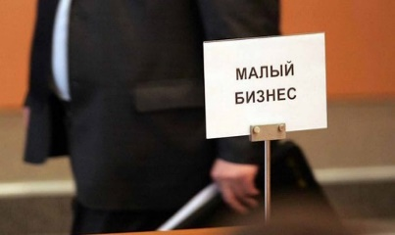
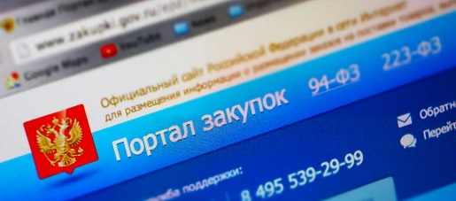



Поддержка малого и среднего предпринимательства
В целях создания благоприятных условий для развития малого и среднего предпринимательства на территории городского округа проделана следующая работа:
в целях наличия легальной возможности для ведения бизнеса в разных частях города, разработана и утверждена схема размещения нестационарных торговых объектов (при необходимости вносятся дополнения и изменения);
в целях предоставления возможности населению приобретения продуктов по ценам производителя и в шаговой доступности от дома, а также предоставления возможности производителям реализации своих товаров напрямую потребителям, определены площадки под размещение ярмарок выходного дня, а также мест для реализации бахчевых.
построено и подписано разрешение о вводе в эксплуатацию здания бизнес-инкубатора (3-х этажное здание с 32-мя офисами). Оснастить здание всей необходимой инфраструктурой, мебелью и оргтехникой планируется в I квартале 2018 г.
субъекты малого и среднего предпринимательства принимают активное участие при размещении муниципального и государственного заказа.
Отмечаю также, что на территории города действует программа поддержки малого и среднего предпринимательства.
Кроме того, ведется работа и по разработке нормативно-правовой базы по поддержке местных инициатив и стимулирования деятельности НКО.
В рамках выполнения мониторинга участия субъектов малого и среднего предпринимательства в государственных и муниципальных закупках с начала 2017 года для субъектов малого и среднего предпринимательства и социально ориентированных некоммерческих организаций было проведено 54 муниципальные закупки на общую сумму заключенных контрактов 56 млн. рублей. По данным МРИ ФНС по городу Дербент по состоянию на 1 января 2018 года в городе осуществляют свою деятельность 3100 зарегистрированных субъекта малого и среднего предпринимательства, в т.ч. 734 малых и средних предприятия и 2366 индивидуальных предпринимателей.

Slide 30








Развитие туризма
Также хотел бы отметить, что благодаря качественным преобразованиям поток туристов в 2016 года значительно увеличился. Так, за 2015 юбилейный год Дербент посетило более 40 тысяч человек, по итогам 2016 года количество туристов составило почти 90 тыс. человек, а по итогам 2017 года – 98,8 тысяч человек (это только официально зарегистрированных в гостиницах и отелях), в том числе 2210 зарегистрированных отделом УФМС по г. Дербенту туристов из-за рубежа. Для повышения туристической привлекательности в городе уже было проделано немало работы
Кроме того:
на основе Концепции развития туризма в городе разработана и утверждена муниципальная программа «Развитие туризма на территории городского округа «город Дербент» на 2016-2018 годы»;
сданы в эксплуатацию ряд объектов туристической инфраструктуры. На сегодняшний день в Дербенте функционирует 28 гостиниц и мини-отелей, а также 2 турбазы с общим объемом койко-мест на 1 420 человек. Данные показатели будут расти и дальше;
введены в эксплуатацию два инвестиционных проекта - это гостиничные комплексы «Metropol» и «Лазурный берег» общий объем инвестиций составляет 36 млн.руб.
в 2017 году по радиальным маршрутам от Дербента проведено более 1000 экскурсий, а это порядка 15 000 человек
на постоянной основе проводятся дистанционно обучающие курсы в сфере гостиничного обслуживания на базе комплекса «Алые Паруса»

Slide 31






в городе разработаны и действуют 10 экскурсий различной направленности. Кроме того, разработаны и уже предлагаются туристам новые уникальные маршруты по местам туристского показа республики. Впервые разработан маршрут в Сосновый бор, протяженность маршрута составляет 8 км.;
открыты туристические агентства, осуществляющие свою деятельность на территории города, с которыми заключены соглашения о взаимодействии и сотрудничестве;
на новом сайте будет работать современный туристический портал, содержащий все возможные сведения о туризме в городе, с визуализацией объектов туризма (отели, рестораны, достопримечательности) на интерактивной карте;
дополнительно установлены туристско-навигационные дорожные указатели международного стандарта;
Создан Общественный Совет по развитию туризма на территории городского округа «город Дербент»

Slide 32




Архитектура
Также в рамках реализации приоритетного проекта «Точки роста, инвестиции и эффективное территориальное развитие»:
решением Собрания ГО «город Дербент» от 25.10.2013 года №2-2 утвержден Генеральный план перспективного развития ГО «город Дербент» на период до 2032 года;
решением Собрания депутатов ГО «город Дербент» от 14.09.2012 года за №20-7 разработаны и утверждены Правила землепользования и застройки на территории ГО «город Дербент»;
решением Собрания ГО «город Дербент» от 02.11.2017 года №38-3 утверждены Правила благоустройства территорий городского округа «город Дербент»
активно ведется работа в сфере соблюдения градостроительного законодательства. Отделом архитектуры выдаются предписания лицам, осуществляющим самовольное строительство и нарушающим градостроительное законодательство;
обеспечивается принятие нормативно-правовых актов в части архитектурного художественного освещения города Дербента, праздничного оформления города, регламентирования работы осветительного оборудования в городе;
разрабатываются Генеральная схема светоцветового оформления городского округа «город Дербент» и мероприятия по ее реализации;
полностью восстановлено городское освещение в местах поломки, за счет средств инвестора обеспечено архитектурное освещение администрации города и городской площади.

Slide 33








Санитарная очистка города
Санитарное состояние города удовлетворительное. В городе разработана и реализуется схема «Генеральная санитарная очистка г. Дербент на период до 2020 года», определяющая очередность осуществления мероприятий, объемы работ по всем видам очистки и уборки, системы и методы сбора, транспортировки и обезвреживания твердых бытовых отходов (ТБО).
С целью размещения и утилизации ТБО определен земельный участок под полигон площадью 20 га. На данном полигоне произведены работы по ограждению территории, подведена линия электропередач, благоустроены подъездные дороги, установлены емкости для воды.
За счет инвестора ООО «Эко» полигон необходимыми сооружениями – сортировки, прессования ТБО, пункты пропуска и охраны, с использованием спецтехники инвестора. Разработана программа утилизации в соответствии с бизнес-планом. От инвестора уже за 2017 год в бюджет городского округа поступило более 600 тыс. руб. арендных платежей за предоставленный участок. Инвестор проводит профессионально сортировку и прессование ТБО, подготовлен технический проект мусороперерабатывающего завода на этих площадях, что позволит утилизировать отходы не только из г. Дербента, но и нескольких близ расположенных районов Южного Дагестана.

Slide 34





Водоснабжение
Для улучшения водоснабжения города администрацией городского округа «город Дербент» проведена следующая работа:
выполнены ремонтно-восстановительные работы на аварийных участках водовода «Самур-Дербент», проведены работы по ликвидации многочисленных утечек на водопроводных сетях;
выполнены работы по введению в эксплуатацию напорного водопровода, протяженностью более 1000 м;
перестроены водопроводные сети на территории станции «Нюгди»;
установка в МКД общедомовых резервуаров для обеспечения бесперебойного водоснабжения жильцов;
за последний год проведены работы по замене водопроводных труб разных диаметров, порядка 10 км.;
на постоянной основе проводится работа по упорядочению забора и учета воды попутными потребителями водоводов «Самур-Дербент» и «Кайтаг-Дербент», пресечению самовольных врезок в водоводы, заключению договоров с администрациями сельских поселений;
завершено строительство насосной станции «Кырхляр» стоимостью 47 млн. руб.
В результате увеличен объем поступления питьевой воды в город по водоводам, что позволило обеспечить продолжительность водоподачи по часовому графику населению до 3 раз в сутки. Значительно улучшено состояние водоснабжения по микрорайонам, в том числе магальной части города, а в некоторых районах вода подается круглосуточно.
В целях увеличения объема воды в городе завершается строительство водовода «Самур-Дербент». Общая стоимость проекта составляет 498 млн. руб. Из выделенных средств уже освоено 279 млн. рублей.

Slide 35




Модернизация системы водоотведения
Большая работа проделана и для улучшения систем канализационных сетей города. Так, произведены:
строительство напорного коллектора станции «Мамедбековская» для дальнейшей перекачки фекальных стоков;
реконструкция и строительство канализационных сетей разных диаметров протяженностью 12 км.;
для предотвращения затопления территорий города селевыми потоками, в ущелье склона горы Джалган, завершено строительство защитных гидротехнических сооружений - многоступенчатые перепады и быстротоки с бассейнами-накопителями для задержания селевых потоков, камней, мусора, объемом 800 м3 общей протяженностью 200 м.
Кроме того, с 2008 года в городе ведется строительство очистных сооружений канализации мощностью 40 тыс. м3. За период с 2008 года по 01.01.2017 г. выделено и освоено 554,9 млн. рублей. Остаток сметной стоимости составляет 969,7 млн. рублей. Общая готовность объекта- 39 %.
Однако завершение строительства указанных очистных сооружений не решает проблемы очистки стоков в городе как по мощности, так и по генеральной схеме развития (в настоящее время общий объем городских стоков в сутки в настоящее время составляет 75-80 тыс.м3 в сутки). В связи с чем планируется параллельно строительство южных очистных сооружений общим объемом очищенных вод до 40 тыс. куб. м. в сутки.

Slide 36




Ресурсное обеспечение электроэнергией
Потребление электрической электроэнергии в городе сегодня производится от трех питающих центров: «Дербент-Северная», «Дербент-Западная», «Дербент-330».
Однако имеется необходимость существенного повышения надежности электроснабжения города в связи с интенсивной застройкой районов города, возрастающей электрификацией бытовой и коммунальной сфер.
В целях предотвращения чрезвычайных ситуаций, обеспечения надежным и качественным электроснабжением потребителей, а также с растущим объемом потребления электроэнергии населением и предприятиями города, администрацией города в южной и северной части города сформированы земельные участки под строительство электроподстанций и распределительных сетей. В настоящее время совместно с Министерством транспорта, энергетики и связи РД, Дагестанской сетевой компанией и ПАО «Россети» ведется работа по подготовке технических заданий на проектирование указанных подстанций.

Slide 37



Ресурсное обеспечение газоснабжением
Газоснабжение города к двум газораспределительным станциям производится от магистрального федерального газопровода Казимагомед-Моздок. Протяженность сетей газоснабжения на территории городского округа «город Дербент» составляет 330 км. При этом отмечаю, что муниципалитетом было введены в эксплуатацию дополнительно порядка 18 км газовых сетей, построенных за счет внебюджетных источников. Кроме того, заменено 30 шкафных газорегуляторных пунктов.
Однако в связи с увеличением потребности в газе необходимо строительство новых газораспределительных пунктов в городе. Также для обеспечения надежного газоснабжения города необходимо:
провести газопроводы высокого и среднего давления в районы нового строительства;
осуществлять поэтапную замену старых газопроводов низкого и среднего давления на новые при необходимости с увеличением их диаметра;
продолжать замену устаревшего газового оборудования в существующих газорегуляторных пунктах

Slide 38




Программа Капитального ремонта
На территории городского округа «город Дербент» реализуется краткосрочный план реализации региональной программы по проведению капитального ремонта мест общего пользования многоквартирных домов.
В 2015 г. был осуществлен капитальный ремонт 16 домов на сумму 199 млн.руб. В 2016 г. был осуществлен капитальный ремонт 3 домов на сумму 28 млн. руб. В 2017 году отремонтировано еще 8 многоквартирных домов на сумму 52 млн. руб.
По собираемости взносов за капитальный ремонт город Дербент занимает первое место в Республике Дагестан (75% собираемости).

Slide 39




Парк «Низами Гянджеви»
За счет привлеченных средств инвесторов благоустроена входная группа в парк, озеленена территория и реконструирована скульптурная группа памятника Низами Гянджеви. На данной территории установлены парковые скамейки, урны, ночное освещение, разбиты цветники, художественно оформлен периметр с размещением выдержек из поэзии Низами Гянджеви.

Slide 40





Реализация проекта «Новая индустриализация»
В рамках реализации приоритетного проекта «Новая индустриализация» на 2018 г. разработан и принят муниципальный приоритетный проект «Новая индустриализация». Сформирован и ежеквартально обновляется реестр промышленных предприятий города. Подготовлен актуализированный реестр товаропроизводителей продовольственных и непродовольственных товаров, осуществляющих деятельность в городе. Составлен полный перечень продукции, производимой на данных предприятиях. В городе действует порядка 60 цехов различной специализации (дерево- и металлообработка, сборка пластиковых окон, производство продуктов питания и т.п.). Крупнейшими предприятиями города реализуются инвестиционные проекты, направленные на увеличение производственных мощностей путем модернизации действующего оборудования, а также строительства новых производственных линий.
Хочу отметить, что при заключении контрактов для муниципальных нужд предпочтения отдаются местным товаропроизводителям. Также местные производители товаров, работ и услуг активно привлекаются к реализации мероприятий по подготовке к празднованию юбилея города и реализации республиканской инвестиционной программы.
Объем произведенной продукции промышленными предприятиями города по итогам 2016 года составил 4,4 млрд. рублей, а по итогам 2017 года- 4,1 млрд. рублей.
Объем привлеченных инвестиций в сферу «промышленность» в 2016 году составил 688,3 млн. рублей, а по итогам 2017 года - 461 млн. рублей.

Slide 41






Реализуются инвестиционные проекты, направленные на увеличение производственных мощностей действующих предприятий, в том числе заложены 1000 га виноградников Дербентским коньячным комбинатом и 2200 га Дербентским заводом игристых вин. На территории ДЗИВ ведется реконструкция Биохимического цеха, что позволит увеличить выпуск шампанского на 6 млн. бут/год; благодаря установке нового оборудования объем перерабатываемого сырья увеличился на 20%. Дербентский коньячный комбинат осуществляет поэтапную замену парка емкостей для хранения виноматериалов.
На площади 5,2 га продолжается строительство нового вино-коньячного завода производительностью 20 млн. бут/год. Общий объем инвестиций составляет 1,2 млрд. руб. На сегодняшний день освоено более 600 млн. руб. Число планируемых к созданию рабочих мест – 127.
Проведена предварительная проработка проекта создания на территории Дербентского консервного завода индустриального (промышленного) парка. В настоящее время ведется поиск инвесторов и потенциальных резидентов.
На территории Дербентского полигона планируется создать Технопарк «Зональный центр по обращению с отходами - полигон по обращению с отходами и вторичными ресурсами, в том числе мусороперерабатывающий комплекс твердых коммунальных отходов, районный участок сбора и временного размещения отходов, участок обезвреживания опасных медицинских отходов». Разработан инвестиционный план проекта, подготовлено инвестиционное соглашение.
По результатам прошедших торгов в июле месяце подписано соглашение с ООО «Эко». Общая сумма инвестиций составила 54 млн. рублей, планируется создание 40 рабочих мест. Предполагаемые налоговые отчисления за год составляют около 7 млн. рублей.
В целях поддержки местных производителей товаров и услуг было проведено 58 муниципальных закупок на общую сумму 107 млн. рублей.

Slide 42




Эффективное управление деятельностью администрации города
В целях эффективной организации выполнения администрацией поставленных задач обеспечивается оптимизация ее структуры с целью создания эффективной управленческой модели, распределением полномочий и зон ответственности. Работа администрации построена на принципах проектного управления, при этом за каждым курирующим заместителем отдельным распоряжением закреплены приоритетные проекты развития РД по направлениям. Постановлением главы администрации создан «проектный офис» из числа сотрудников администрации, который обеспечивает сбор информации и формирование отчетов по всем направлениям деятельности, разрабатывает проекты развития города и осуществляет контроль их исполнения.
Разработан и утвержден порядок организации проектной деятельности в администрации городского округа «город Дербент». В соответствии с порядком утверждаются проекты развития города по всем направлениям жизнедеятельности муниципального образования.
К началу 2018 года было разработано и утверждено 28 муниципальных приоритетных проектов развития города Дербента, разработанных в соответствии с методическими рекомендациями Администрации Главы и Правительства Республики Дагестан. Кроме того, впервые на практике в 2018 году будет использован принцип формирования бюджета города по конкретным муниципальным проектам, т.е. проектный бюджет. Таким образом будут наглядно представлены цели каждого муниципального проекта, задачи проекта, целевые индикаторы оценки эффективности, а также комплекс мероприятий, необходимых для достижения результатов.

Slide 43

Создание нового сайта администрации
В целях улучшения качества подачи информации для всех категорий пользователей запущен абсолютно новый и качественный сайт администрации, в котором размещены, в том числе, инвестиционный и туристические порталы, интерактивная карта, обеспечена качественная обратная связь с населением. На сайте реализован проект «Добротворец» по принципу примеров Москвы и Московской области «Активный гражданин» и «Добродел» соответственно.
Брендбук города
Кроме того, в целях показа уникальности города разработан брендбук города. Брендбук представлен в виде логотипов, каждый из которых изображает одну из достопримечательностей города. Также в брендбуке присутствует фирменный слоган, фирменные цвета, паттерн, элементы оформления, шрифты, на основании которых разработаны образцы деловой документации и указана возможная область применения.

Slide 44










Информационная деятельность
В городе хорошо развито и мультимедийное пространство. Муниципальными СМИ ведется активная работа по информационному сопровождению деятельности органов местного самоуправления. Так, за 2017 год информцентром подготовлено 355 видеоматериала (305 блоков для Youtube, 50 выпусков на телеканалах), 108 газетных выпусков, 835 новостных статей.
Повышение квалификации муниципальных служащих
Доля муниципальных служащих, прошедших профессиональную переподготовку и повышение квалификации от общего числа муниципальных служащих составила 16 % в 2017 г. , против 8,8% за 2016 г.
Развитие Оценки регулирующего воздействия
Определенная работа проводится в части развития института оценки регулирующего воздействия и публичного обсуждения проектов НПА, разработанных в городском округе «город Дербент». Мы стараемся обеспечить комфортные условия для осуществления предпринимательской и инвестиционной деятельности, открытость и публичность принимаемых управленческих решений.

Slide 45




Оказание муниципальных услуг в электронном виде
На сегодняшний день администрацией ГО «город Дербент» оказывается 150 муниципальных услуг из них 42 приведены в электронный вид, 30 услуг оказываются в рамках межведомственного взаимодействия и 50 услуг оказываются по принципу «одного окна» через МФЦ по г. Дербенту». В 2016 г. через МФЦ оказано 16477 муниципальных услуг, в 2017 году – уже 27663. Кстати, хочу заметить, что недавно МФЦ города Дербент был признан лучшим в Российской Федерации.
Нами проводится актуализация всех административных регламентов предоставления муниципальных услуг, инвентаризация соответствующих правовых актов. Так, за отчетный период разработано и утверждено 97 административных регламента.
Все 10 подразделений, участвующих в межведомственном взаимодействии, подключены к СМЭВ. Проведены семинары с сотрудниками УЖКХ, Управления земельных и имущественных отношений, Отделом архитектуры и МФЦ г. Дербента. На данный момент полученные запросы из Росреестра направляются ответственным подразделениям для формирования ответа.

Slide 46



Человеческий капитал. Заработная плата в сфере образования
Не останавливаясь подробно на результатах реализации приоритетного проекта «Человеческий капитал», их очень много, коротко отмечу, что в 2016 году произошел рост заработной платы основных категорий работников. Приведу одну цифру: средняя заработная плата в 2015 году по городу составляла 19 021,8 рублей, в 2016 году - 19 612 рублей, а в 2017 г. - 21 792 рублей, что выше на 14,6%. С начала 2017 года фонд стимулирующей заработной платы педагогам общеобразовательных учреждений возрос с 33% до 53%, педагогам дошкольного образования - с 72% до 107%, педагогам дополнительного образования - с 29,3% до 30,7%. Таким образом среднемесячная заработная плата в учреждениях общего образования составила 18,6 тыс. руб., учреждениях культуры -15,3 тыс. руб., учреждениях дошкольного образования – 17,4 тыс. руб. Все показатели существенно выросли по сравнению с аналогичным периодом 2016 года.

Slide 47



Работа по дошкольным образовательным учреждениям
Проделана работа по созданию дополнительных мест в муниципальных бюджетных дошкольных образовательных организациях, а также развитию вариативных форм дошкольного образования. В общеобразовательных учреждениях города ликвидирован трехсменный режим обучения.
Управлением образования регулярно проводится мониторинг развития частных детских садов. Им оказывается методическая и консультативная поддержка.
Мы добились определенных успехов в уменьшении очередности детей дошкольного возраста. В 2016 году в детские сады было направлено 1993 ребенка, а по итогам 2017 – еще 2535.

Slide 48




Успехи и достижения в сфере образования
Прошедший 2016-2017 учебный год оказался весьма продуктивным для большой педагогической семьи Дербента. Спустя 20 лет победителем конкурса «Учитель года» Республики Дагестан стала учитель начальных классов Прогимназии «Президент». Учителя школ и гимназий города стали абсолютными победителями республиканского конкурса «Самый классный классный», республиканского творческого конкурса учителей математики, республиканского конкурса «Интерактивные технологии в современном образовании», республиканского этапа конкурса «Лучший учитель родного языка». На региональном этапе Всероссийской олимпиады школьников Дербентскими учениками было завоевано 15 первых и призовых мест. Ученик года – также представитель города Дербент.
В 2017 году 8 дербентских школьников вошли в число 70 учащихся, которые будут обучаться в новом образовательном центре для одаренных детей «Сириус-Альтаир».

Slide 49




Приобретение жилья детям-сиротам
Отрадно сообщить, что в 2016 году было приобретено и передано 44 квартиры для детей сирот, тогда как ранее не могли приобрести квартиры и на 10 детей-сирот, а зачастую средства вообще возвращали в республиканский и федеральный бюджеты. В 2017 году уже подобрано жилье еще 12 детям из категории сирот.

Slide 50




Культурные мероприятия, спорт, молодежь
В городе проводилось множество культурных мероприятий. Каждые выходные, в теплое время года, в городских парках и скверах играла музыка, проводились концерты, танцы.
Впервые в Дербенте был проведен «День шашлыка».
В стенах крепости Нарын-кала в 2016 году впервые играл военный оркестр Министерства обороны России и прошел концерт оперной музыки.
Приятно, что учащаяся музыкальной школы №2 города Дербент Айгюн Абасова стала участницей всероссийского проекта Первого канала «Голос. Дети».
Активное участие во всех сферах жизнедеятельности принимает наша молодежь. В 2016 году в городе проводилось множество различных спортивных мероприятий, установлены новые площадки ГТО. Особо хочу отметить открытие вахты памяти и Парад в День победы, 9 мая. На наш взгляд, парад был лучшим в республике, трансляция которого велась в прямом эфире на каналах «Прибой» и «ННТ».
В целях представительства интересов молодежи в органах местного самоуправления городского округа «город Дербент», создания условий для повышения социальной активности молодежи и ее вовлечения в решение социально-экономических проблем города был сформирован II состав Молодежной администрации города.
Молодежь города принимает активное участие в общественно-политических и культурных мероприятиях, организовываются встречи с дагестанцами-звездами спорта, с лидерами общественных движений, молодыми активистами и патриотами.

Slide 51




«Безопасный Дербент»
Оперативная обстановка в городе остается предсказуемой, стабильной и контролируемой органами местного самоуправления, правоохранительными структурами и общественными организациями. В городе успешно идет реализация приоритетного проекта «Безопасный Дагестан».
По итогам 2016 года проведено 730 мероприятий (семинаров, совещаний, круглых столов и т.д.) по вопросам противодействия экстремизму и терроризму. Сохраняется положительная динамика и на сегодняшний день. С начала 2017 года проведено более 1100 мероприятий вышеуказанной направленности.
В 2017 году органами местного самоуправления ГО «город Дербент» принято 55 правовых актов в области профилактики терроризма, направленных на совершенствование организационно-управленческой деятельности комиссий и рабочих органов.
По итогам 2016 года проведено 199, а за 2017 год - 264 профилактические беседы с подучетными лицами «экстремист», в том числе с родственной базой выехавших для участия в международных террористических организациях «ИГ», с вдовами, с ранее осужденными за преступления террористической направленности. По заявлениям лиц, состоящих на учете по линии «экстремист», подготовлено 30 материалов на рассмотрение Комиссии по примирению и согласию.
С 2011 года по февраль 2016 года на территории города функционировала так называемая «Аэропортовская» мечеть салафистского толка с количеством прихожан до 2000 человек. Деятельность этой мечети привела к существенному росту числа приверженцев радикального экстремизма в молодежной среде, пополнению ресурсной базы членов ДТГ «Южная». В итоге, в феврале 2016 года здание мечети прекратило свое существование.

Slide 52




К наиболее резонансным мероприятиям профилактики терроризма и экстремизма могу отнести проведенное 27 апреля 2016 года беспрецедентное масштабное, общегородское мероприятие антитеррористической направленности под лозунгом: «2000 летний Дербент – говорит террору – Нет!», в котором приняли участие 123 организации и учреждения города с общим охватом более 55 тысяч население. Заключительным аккордом мероприятия был десятитысячный митинг на площади Свободы, на котором с осуждением терроризма и экстремизма выступили представители Правительства, духовного управления и АТК в РД и всех 3 основных конфессий города, лидеры ветеранских и молодежных организаций и мать убитого в САР террориста.
В результате проведенных мероприятий удалось снизить поток граждан, выезжающих из Дербента в страны с повышенной террористической активностью (Сирия, Афганистан, Ирак).
В результате работа АТК города Дербент была признана одной из лучших в Республике Дагестан.
В 2017 году в СМИ размещено более 2378 информационных сообщений по вопросам противодействия идеологии экстремизма и терроризма.
Результатом работы в 2016-2017 годах по реализации проектов стало отсутствие фактов терроризма, захвата заложников и преступлений террористической направленности на территории города. Фактов распространения экстремистских и террористических материалов нет. Радикально настроенных групп населения, деструктивных общественных организаций нет.

Slide 53



Антинаркотическая комиссия
Регулярно снижается количество наркоманов, состоящих на учете в Дербентском наркологическом диспансере. Так с начала 2017 года количество наркоманов упало на 29 человек (с 336 до 307), а по итогам работы за 2016 года – на 11 человек.
Межнациональные отношения
В Дербенте впервые за последние сто лет прошел православный Крестный ход. В последний раз он проводился здесь незадолго до Октябрьской революции 1917 года. В Крестном шествии приняли участие более трехсот человек - духовные лица, верующие прихожане, причем не только из Дербента, но и из других городов республики. На площади Свободы в торжественной обстановке под звон праздничных колоколов была открыта памятная плита в честь снесенного в 1938 году храма Георгия Победоносца. Открытие памятной плиты на месте разрушенного храма - это дань уважения к прошлому нашего древнего города, к его богатой и интересной истории, к его многоконфессиональности, нравственному и духовному содержанию.
Следует также отметить, что в Дербенте на территории церкви Покрова Пресвятой Богородицы, за счет средств частного инвестора начато строительство воскресной школы. Ее открытие расширит возможности для просветительской и социальной деятельности, будет способствовать духовному и нравственному воспитанию подрастающего поколения.
Стабилизируется и уменьшается активность молодежи в деятельности религиозных организаций, среди посетителей мечетей. Все более массовой и активной становится роль молодежи, молодежных, студенческих, школьных организаций в проводимых в городе общественных, культурных и спортивных мероприятиях.
Добровольная народная дружина
В целях приобщения молодежи к общественной деятельности, сохранению правопорядка и профилактике противоправных действий создана и функционирует «Добровольная народная дружина города Дербент» численностью 465 человек с общим охватом 23 предприятий, организаций, учреждений. Добровольная народная дружина принимает активное участие в охране общественного порядка в городе при проведении массовых мероприятий. Ежедневно выходят на рейды совместно с работниками ОМВД России по г. Дербент, согласно графикам утвержденным главой администрации и начальником ОМВД России по г. Дербент.

Slide 54



Взаимодействие с депутатским корпусом и общественными организациями города
Особо отмечаю роль депутатского корпуса и общественной палаты в решении социальных и экономических задач, стоящих перед городом. Работа проводилась в тесном и конструктивном взаимодействии. Работали так сказать «бок о бок». Наше взаимодействие позволило сформировать согласованную позицию и единые подходы в решении вопросов местного значения.
Наши совместные усилия направлены, прежде всего, на принятие и совершенствование нормативно-правовой базы муниципального образования, на обеспечение условий для осуществления депутатами своих полномочий, развитие местного самоуправления и депутатского контроля за деятельностью органов местного самоуправления города.
В целях контроля за исполнением органами местного самоуправления города Дербента и должностными лицами местного самоуправления города полномочий по решению вопросов местного значения депутаты Собрания депутатов включены в состав комиссий, иных совещательных органов и рабочих групп, созданных администрацией города.

Slide 55

Говоря о взаимодействии власти и общества, хочу отметить, что общение выведено на совершенно иной качественный уровень, о чем свидетельствует существенное сокращение количество жалоб и обращений. Буквально по каждому обращению назначается служебное разбирательство, вплоть до выяснения причин обращения.
И вообще, вся работа администрации строится на пожеланиях горожан. В принципе, с чего и началась подготовка проекта программы экономического и социального развития города. Для этого, в самом начале моей работы в городе, было изучено общественное мнение, в том числе и через опрос на сайте администрации. Мониторинг общественного мнения и опрос населения производится регулярно.
Более того, население активно привлекается и участвует в решении социально-экономических задач.
В городе на сегодняшний день активно действует 21 общественная организация.
Хочу отметить активность и важную роль молодежных организаций в работе по благоустройству и наведению санитарного порядка в городе.
С целью повышения роли взаимодействия администрации с общественностью города, привлечения широких слоев населения к выработке предложений по важнейшим социальным, экономическим и политическим вопросам развития, представители общественности регулярно приглашаются на публичные слушания, для обсуждения проекта местного бюджета и отчета о его исполнении, проекта устава. Участвуют в ежегодных отчетах главы города.
В заключение хотел бы сказать, что в целях социально-экономического развития города мы будем продолжать совместную реализацию намеченных планов и задач, которые были сформулированы в программе экономического и социального развития городского округа «город Дербент» на период до 2018 года, а также приоритетными проектами развития города.

